Slide 1
Comités Kaizen
- Modelo de Operación -

Slide 2
Equipos KAIZEN (Mejora continua)
Objetivos:
  Detectar áreas de oportunidad, definir soluciones e implementarlas con un grupo multi - funcional. Esto con la finalidad de eliminar conflictos que hacen que las acciones no caminen con la velocidad y el impacto que se requiere.
  Es una metodología que hace que la compañía marche sobre una plataforma de mejora continua. Está sustentada bajo la filosofía de las 8 Disciplinas:
    Formar el equipo.
    Definir el problema.
    Contener el problema.
    Identificar las causas – raíz.
    Formular y verificar las acciones correctivas.
    Corregir el problema y confirmar los efectos.
    Prevenir el problema.
    Felicitar al equipo.

Slide 3
Equipos KAIZEN (Mejora continua)
Operación día a día
Problemática
diagnóstico
Identificar
procesos
críticos
Crear Equipos
y definir
integrantes
Transmitir
filosofía
KAIZEN
Definir lugar
y hora de
reunión
Aplicar
herramientas
de análisis
Definir acciones,
responsables e
indicadores
No
Análisis
Reunión
KAIZEN
Implementar
acciones
¿Objetivo
cumplido?
Análisis de
resultados
Si
Involucramiento del
personal
Diseño
Retroalimentación
a involucrados
Aplicación y monitoreo

Slide 4
Equipos KAIZEN (Mejora continua)
KAISEN DE ANÁLISIS DE GASTOS
(EJEMPLO)

Slide 5
Equipos KAIZEN (Mejora continua)
Con base en lo observado, consideramos necesario conformar 4 equipos de trabajo orientados a la generación de flujo.
  Gastos.
  Cartera Vencida.
  Inventarios.
  Rentabilidad de sucursales.
Notas:
  Es importante señalar que no necesariamente deben iniciar todos los equipos de trabajo en paralelo, durante las primeras 2 semanas del proyecto se hace la planeación correspondiente.

Slide 6
Equipos KAIZEN (Mejora continua)
Identificar los procesos críticos que impactan la rentabilidad de la empresa.
Definir el número de equipos KAIZEN que deberán ser creados para cubrir cada uno de los procesos analizados.
Identificar todas las áreas de la organización involucradas en el desarrollo de las actividades de los procesos críticos.
Seleccionar a los integrantes de cada equipo. Cada comité es representado por un integrante de las áreas relacionadas en el proceso, de este modo el equipo tiene la visión global del mismo.
Transmitir la filosofía de las 8 disciplinas y las reglas del juego a cada participante.

Slide 7
Equipos KAIZEN (Mejora continua)
Definir el lugar y la hora para llevar a cabo la reunión semanal de los equipos KAIZEN.
Elaborar un estadístico detallado de todas las cuentas de gastos de DISAC.
Identificar las cuentas impactables y realizar el Pareto correspondiente.
Seleccionar las cuentas de mayor relevancia para trabajar en la reducción de los montos.
Desarrollar herramientas de análisis que nos permitan detectar las causas raíz de los factores que elevan los montos de las cuentas seleccionadas.
Generar acciones correctivas para cada factor identificado y designar responsables de implementarlas. Dentro de la filosofía KAIZEN se establece que una acción está implementada hasta que el cumplimiento al objetivo establecido se mantiene constante.

Slide 8
Equipos KAIZEN (Mejora continua)
Llevar a cabo una reunión semanal de seguimiento a los resultados alcanzados por cada equipo y establecer los pasos a seguir durante la siguiente semana.
Evaluar, con base en los resultados alcanzados, si es necesario impulsar nuevas iniciativas KAIZEN. Es fundamental retroalimentar a todos los involucrados en el ejercicio de mejora continua.

Slide 9
EJEMPLO KAISEN
KAISEN DE GASTOS

Slide 10
Comité Kaizen de Control de Gastos
Ejemplo de un Plan de mejora en gastos:
Análisis
Involucramiento del
personal
Análisis ABC
Diseño
Aplicación y monitoreo
Tablas
correlacionadas
Definir
rubros
del Plan
Diseñar
indicadores
de medición
Calcular
periodos
base
Definir metas
de
reducción
  Implementar
  acciones
Gastos
relacionados
a cargos
  Seguimiento
  semanal
  Cuantificar
  resultados
Estado de
resultados

Slide 11
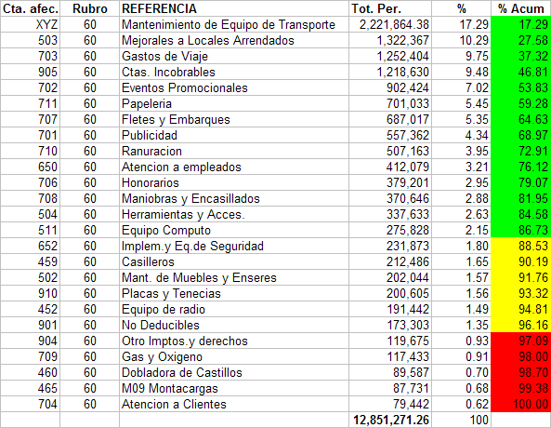
Comité Kaizen de Control de Gastos
GASTOS VARIABLES
A
Ejemplo
Análisis ABC
B
C

Slide 12
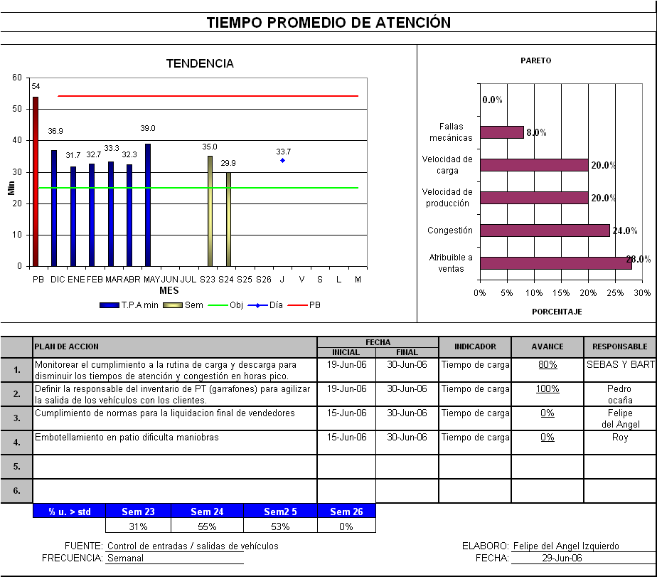
Ejemplo de Indicador Kaizen
Muestra un comparativo de evolución en
periodo mensual, semanal y diaria
Ayuda a identificar los mayores
ofensores a tu indicador ¿Por qué no se
logra el objetivo?
Se generan Planes de acción para atacar
a tus principales ofensores, asignando responsables,
fecha de inicio o terminación

Slide 13
Comité Kaizen de Control de Gastos
Días del comité
Integrantes
Coordinador de Comité
Por Definir
Objetivo del comité
Disminuir en un 14% las cuentas de gastos controlables sin afectar el servicio.

Slide 14
Comité Kaizen de Control de Gastos
Responsabilidades del Coordinador:
    Dirigir las actividades del equipo para cumplir con el objetivo planteado.
    Involucrar a todos los miembros del equipo hacia una participación activa y propositiva.
    Dirigir las juntas semanales y generar las herramientas de análisis necesarias para el control de gastos (Diagrama de Ishikawa, Matriz Causa-Efecto Solución, etc).
    Dar seguimiento a cada una de las áreas de oportunidad detectadas con los responsables de su implementación.
    Medir el avance antes y después de los cambios implementados para posteriormente presentar los resultados en las juntas quincenales de avance.
Responsabilidades de los integrantes:
    Aportar en las juntas semanales ideas para mejorar las áreas de oportunidad generadas en los análisis.
    Analizar las propuestas de solución generadas por el comité kaizen desde el punto de vista de su departamento de trabajo; y hacer del conocimiento del equipo las ventajas y desventajas de lo planteado.
    Implementar los cambios en su respectiva área acordados durante las juntas semanales en tiempo y forma.

